Slide 1
Segurança de Redes Firewall

Slide 2
Segurança em Sistemas de Computação
Segurança Lógica Três Pilares abaixo:
Confidencialidade
Inclui privacidade e autenticidade
Utiliza mecanismos de controle de acesso
Utiliza criptografia
Integridade
Prevenção: impedir alterações
Detecção: descobrir alterações “o mais cedo possível”
Disponibilidade
Ataques de negação de serviço

Slide 3
O Computador
Nos bons e velhos tempos (1950~1970)
Era protegido em uma torre de marfim (ok, de vidro)
Era utilizado por deuses (os analistas)...
… e operado por semi-deuses (os operadores)
Fora do alcançe dos mortais (os usuários)
Base da segurança atual: autenticação por senha, atributos de arquivos, isolamento de usuários e processos

Slide 4
O Computador
Quando o computador pessoal apareceu (1980)
Foi projetado para ser barato
Não tinha proteção nenhuma…
… toda a proteção foi retirada de propósito (exceto atributo de read-only)
Mas não existiam vírus (só os biológicos)
Nem era ligado a uma rede
Nem era destinado a leigos (poucos entendiam uma linha de comando)

Slide 5
O Computador
Quando a Internet se popularizou (1995)
Sistemas operacionais voltaram a se preocupar com segurança (Linux, Windows NT)
Vírus já eram uma preocupação (mas se propagavam por disquete ou programas)
Serviços de rede começaram a aparecer: a “super auto-estrada” da informação
Mas nenhum serviço se preocupou com segurança
E a maioria das ligações eram efêmeras (linha discada = alvo móvel)
Firewalls eram somente uma área de pesquisa em universidades
SPAM era sinônimo de carne enlatada (SPiced hAM)

Slide 6
O Computador Pessoal
Hoje em dia (2007)
Um PC é extremamente barato e popular (essa é a única boa notícia)
Sistemas operacionais se preocupam seriamente com segurança (Linux, Windows XP)
Vírus e vermes são uma praga
Ligações permanentes à Internet são comuns (=alvo imóvel)
Mas a Internet é uma má vizinhança
Ninguém é louco de se conectar sem um firewall
Mesmo assim SPAM chateia todo mundo
E para complicar, 99% dos problemas estão entre o teclado e a cadeira

Slide 7
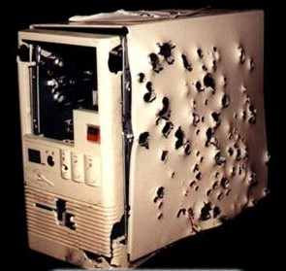
Proteção para Computador
As ameaças

Slide 8
As Ameaças
Inimigo número um: O usuário
John C. Dvorak, PC Magazine:
"It always makes me laugh when people equate computers with appliances or assume that someday computers will become devices you can buy and immediately operate. In fact, computers are more like cars. The car has been around for over 100 years and it still requires training to use...Why do we expect that anything as complicated as a computer will someday be trivial to use?”
Usuário é leigo, distraído e suscetível a ataques de engenharia social
“Contra a estupidez, os próprios deuses lutam em vão”
(Goethe)

Slide 9
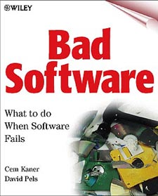
As Ameaças
Inimigo número dois: software de má qualidade
- deixa o sistema (e o usuário) vulnerável
software perfeito não existe
software seguro é um mito
- importante manter-se atualizado
Bad, bad software
no cookie for you

Slide 10
Software de má qualidade
Engenhosidade de programadores: a especificação de uma lista de controle de acesso (DACL) proibia o uso de uma lista vazia (null), e havia um script automático para verificar isso
Para escapar da verificação, o programador alterou o código
SetSecurityDescriptorDacl(&sd,
TRUE,
NULL, //DACL
FALSE);
para o seguinte, que não era detectado pela ferramenta:
SetSecurityDescriptorDacl(&sd,
TRUE,
::malloc(0xFFFFFFFF), //DACL
FALSE);
Como nenhuma máquina tem mais que 4GB, a alocação falhava e retornava nulo....
Mas o que ocorre quando uma máquina tiver mais que 4 GB?!?!?!?

Slide 11
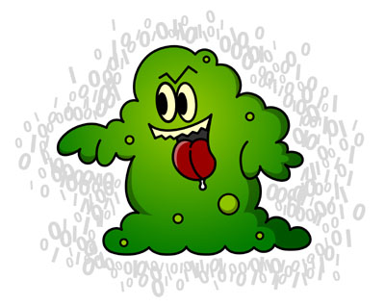
As Ameaças
Inimigo número três: vírus
- vírus de boot (disquete)
- vírus de executável
- vírus de macro
(thanks, Microsoft!)
- qualquer arquivo que contenha comandos pode ser infectado
- usuário é um grande vetor de propagação de vírus (click me now!)

Slide 12
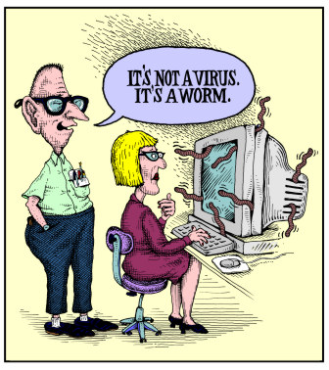
As Ameaças
Inimigo número quatro: vermes
- propagam-se pela rede
- utilizam vulnerabilidades do sistema operacional ou dos serviços de rede (buffer overflow)
- usam o computador infectado como base para novas propagações

Slide 13
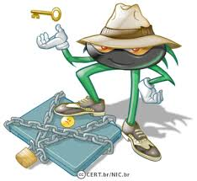
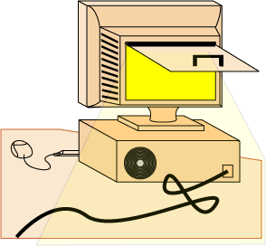
As Ameaças
Inimigo número cinco backdoors
- instaladas por um programa daninho (ou um usuário distraído)
- deixam uma porta aberta para futuras invasões
instalam “serviços” no computador
Ransomware, o mais temido, dados são cripitografádos

Slide 14
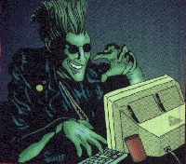
As Ameaças
Inimigo número seis: hacker cracker
hacker
Especialista de uma determinada área que tem habilidades extraordinárias na mesma
cracker
Pessoa que ilegalmente invade sistemascomputacionais (hardwares ou softwares).
Programador que cria pequenos softwares que causam danos aos computadores ou aos usuáriosde computador. Podem ser spamers, script kiddies ou haxors.

Slide 15
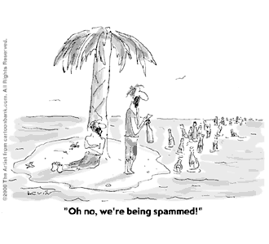
As Ameaças
Inimigo número sete: spam e ataques à privacidade
- mais um incômodo que uma ameaça
- mas pode espalhar boatos
- difícil de controlar

Slide 16
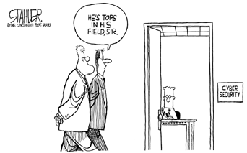
Proteção para Computador
As defesas

Slide 17
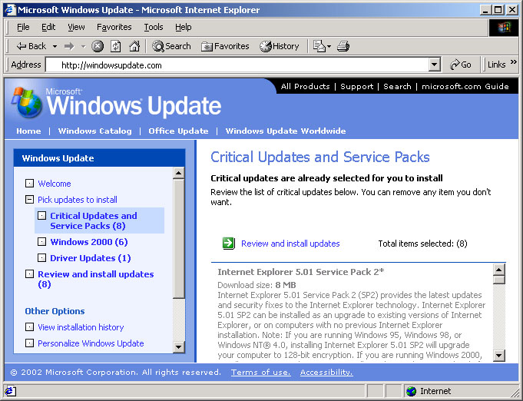
As Defesas
Um:
Mantenha seus programas atualizados

Slide 18
As defesas
Atualização de software
Necessária para Windows e Linux
Motivo: nenhum software é perfeito
Software incorreto ou vulnerável é chamariz para invasores
Causas: má programação, ou programação não orientada à segurança
Melhor ter uma vulnerabilidade desconhecida...
… do que ter uma que até um script-kid explora!
Exemplo: Verme Sasser - Microsoft divulgou um patch um mês antes do verme andar “à solta”; Verme SQLExp atacou o Instituto 10 meses depois do patch

Slide 19
As defesas
Sistemas Operacionmais
Atualizações automáticas
Firewall
Gerência do Anti-vírus

Slide 20
As defesas
Aprenda Programação Segura
#define NOVE 1+8
#define SEIS 5+1
int main ()
{
int i;
i = NOVE*SEIS;
printf("A resposta eh %d\n", i);
}
Vulnerabilidades: Buffer Overflow, SQL Injection, etc, etc

Slide 21

As Defesas
Dois:
Instale um anti-vírus
e
Mantenha-o atualizado

Slide 22
As defesas
Anti-vírus
Operam procurando “por assinaturas” de rotinas daninhas conhecidas
Deve ser mantido atualizado (novos vírus surgem todos os dias)
Anti-vírus
Uma necessidade para o mundo Windows
Dispensáveis para ambiente Unix/Linux
É bom se o servidor de e-mail incorpora um anti-vírus
Exemplos
Norton AntiVirus (www.norton.com)
McAfee VirusScan (www.mcafee.com)
AVG AntiVirus (free, www.grisoft.com)
Avast (www.avast.com)

Slide 23
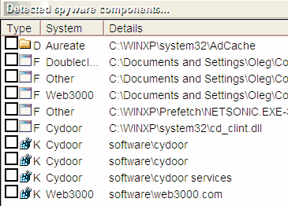
As Defesas
Três:
Instale um detetor de spyware

Slide 24
As defesas
Detetores de spyware
Operam procurando por programas ou arquivos que se instalaram sem a permissão do usuário
Servem para detectar cavalos de tróia, key-loggers, adware, cookies espiões, etc….
Deve ser mantido atualizado (novos spywares surgem todos os dias)
Mas cuidado com o grau de neurose dos detetores!
Exemplos
Spybot Search and Destroy (security.kolla.de)
Ad-Aware (www.lavasoft.nu)
www.sysinfo.org (Windows: o que está rodando?!??)

Slide 25
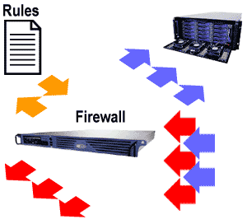
As Defesas
Quatro:
Instale um firewall
e/ou
um firewall pessoal

Slide 26
As defesas
Firewall
Absolutamente necessário em uma conexão com a Internet
Necessário independente de plataforma (Linux, Windows, modems ADSL)
Realiza controle de tráfego
Impede tráfego entrante indesejado
Monitora tráfego de saída
Firewalls em roteadores não tornam firewalls pessoais supérfluos (defesa em profundidade)

Slide 27
As defesas
Firewall
Não é “plug-and-play”
Necessita de regras de filtragem
Deve ser configurado de acordo com o tráfego
Vantagem de um firewall pessoal: conhecimento sobre o processo sendo acessado (e o usuário)
Serve como bloqueio para analisadores de vulnerabilidades e varreduras de porta
Bem configurado é uma ótima proteção
Mal configurado é uma dor de cabeça

Slide 28
As defesas
Firewall – Exemplos
Linux : iptables/netfilter
Microtik-Routers
Windows:
Zone Alarm (www.zonelabs.com)
McAfee Firewall
Norton Internet Security
Kerio Personal Firewall (www.kerio.com)
ADSL: se o modem suportar filtragem, use-a!
(mas instale um firewall pessoal por via das dúvidas!)

Slide 29
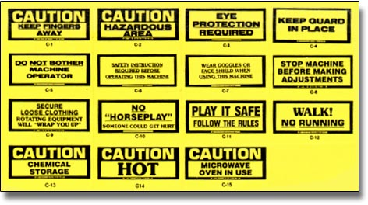
As Defesas
Cinco:
Eduque o usuário !

Slide 30
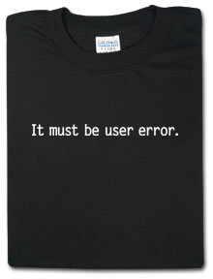
As defesas
Use bom senso!
Conscientizar o usuário é difícil…
…ainda mais quando usuário é leigo
Não existe patch contra estupidez

Slide 31
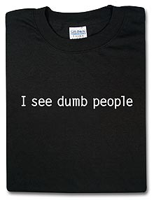
As defesas
Não acredite em todos os e-mails que ler
Não execute anexos a e-mail sem passar por detetores de vírus e spywares
Não clique em qualquer link que aparecer

Slide 32
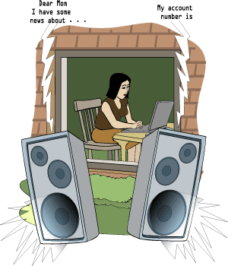
As defesas
Não forneça informação sensível (senhas, etc) para a primeira página da Internet que aparecer na sua frente
Use boas senhas
Não use a mesma senha em todos os lugares

Slide 33
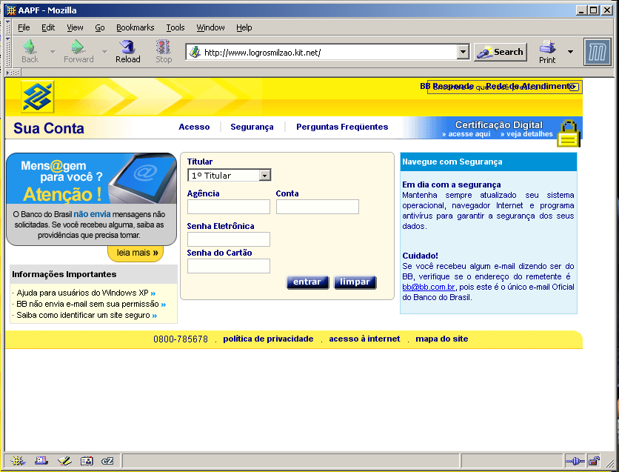
As defesas
Aprenda a reconhecer um site seguro
https ?
conexão
segura ?
página
normal?

Slide 34
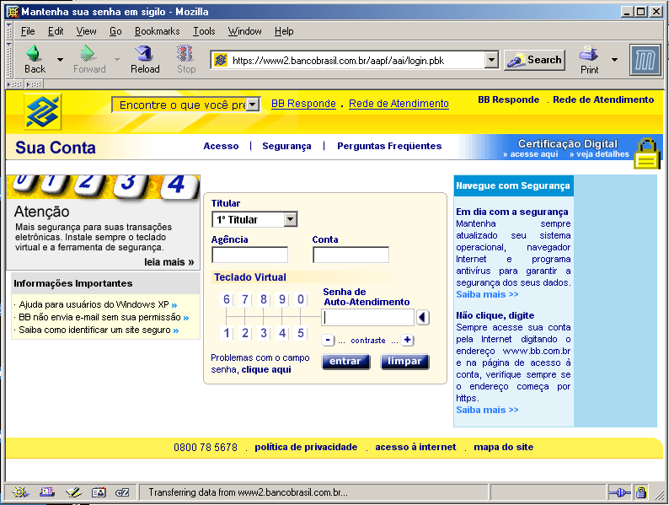
As defesas
Https
Endereço
Cadeado
fechado

Slide 35
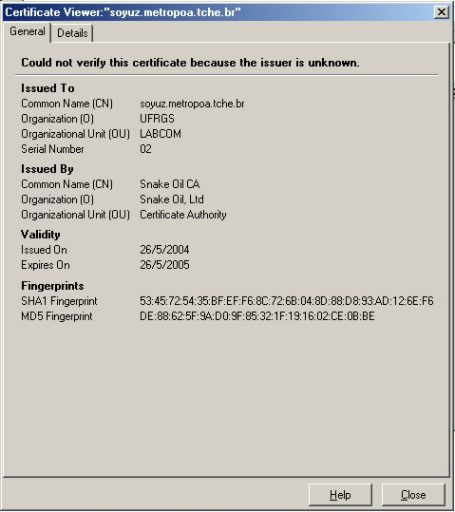
As defesas
Aprenda a reconhecer um site seguro
Certificados Digitais

Slide 36
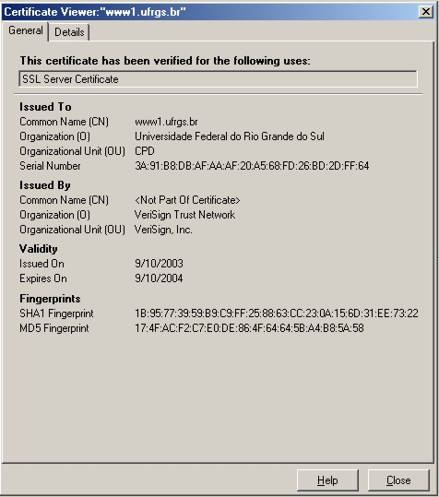
As defesas
Certificado válido é emitido por uma Autoridade Certificadora conhecida pelo navegador (mas é caro)

Slide 37
As defesas
Tudo em um e-mail pode ser falsificado
Muito pouca gente que lhe envia e-mail é seu amigo
- desconfie de e-mails de banco e de operadoras de cartão
- desconfie de “avisos de segurança” e boatos
desconfie de ofertas boas demais para serem verdade
você não está sendo traído, não tem dívidas na Serasa, não vai ter seu CPF anulado !!
Resistir a ataques de engenharia social é uma arte

Slide 38
As defesas
Não ande em más companhias (inclui peer-to-peer e grids – promiscuidade nunca foi boa)
Se usar redes peer-to-peer, certifique-se que o outro lado realmente é seu parceiro
Se desejar experimentar, use um ambiente virtual (WMWare, Qemu) ou um PC “sacrificável”
Acostume-se de uma vez a fazer backup ou usar pontos de recuperação!

Slide 39
As defesas
Combate ao SPAM
Use os filtros do seu programa de e-mail
Use programas específicos (AntiSpam, SpamPal, InBoxer, SpamKiller, SpamCatcher)
Mas prepare-se para uma guerra sem fim….
Não divulgue seu e-mail sem necessidade (isso inclui Orkut, MSN, ICQ, Blogs, Fotologs
Veja Google hacks .....(como aprender a remexer no lixo da Internet)
Use um e-mail alternativo para cadastros de pouca importância

Slide 40
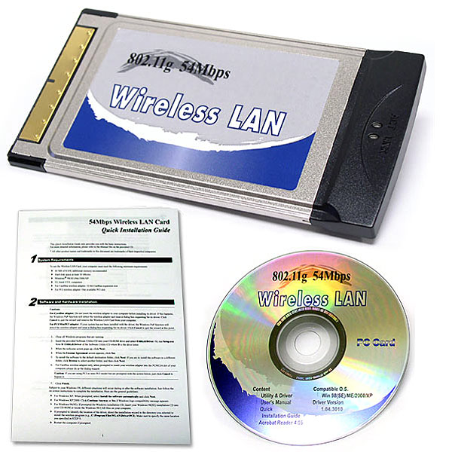
A novidade
Redes Wireless
- Falar de segurança em redes wireless é um paradoxo
- Mas é moda, então….

Slide 41
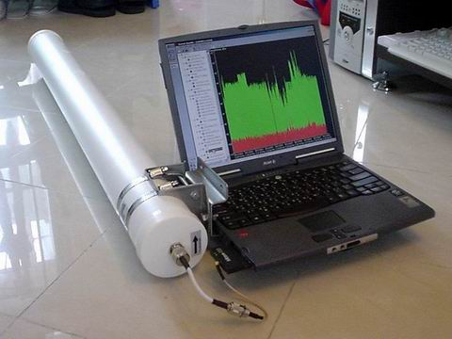
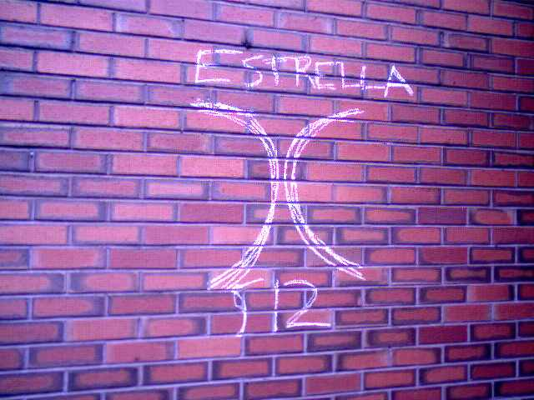
As defesas
Redes Wireless: Bluetooth e Wi-Fi
Grande problema: facílimas de “sniffar”

Slide 42
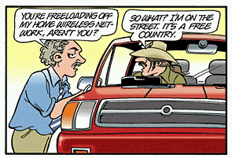
As defesas
Segurança é muito fraca (por projeto!!)
Sua rede wireless tem boas chances de ser compartilhada entre os vizinhos

Slide 43
As defesas
Para tentar tornar sua rede Wireless segura (risos)
Dê um nome para sua rede que não seja óbvio
Não divulgue seu SSID (Service Set Identifier)
Habilite WEP (Wired Equivalent Privacy) - pode ser quebrado em 4 a 5 horas, mas é melhor que nada
Instale um filtro de MACs
Habilite WPA (Wi-Fi Protected Access), se disponível
Teste a si mesmo (netstumbler, airsnort, wellenreiter)

Slide 44
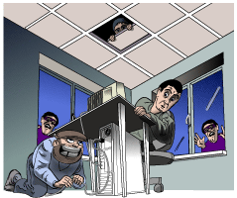
Conclusões
Use o bom senso
Não divulgue dados sensíveis
Uso criptografia e serviços seguros
Mas também não seja neurótico
E lembre-se: a Internet é uma péssima vizinhança

Slide 45

Conceito
Segundo os autores, Cheswick e Bellovin, um firewall é uma coleção de componentes ou um sistema localizado entre duas redes e que possui as seguintes propriedades:
Todo o tráfego entrante e sainte, obrigatoriamente, deverá passar pelo firewall
Somente tráfego autorizado de acordo com a política de segurança local deverá ter permissão de passar pelo firewall
O próprio firewall deve ser imune a invasões
O objetivo de um firewall é previnir que usuários não-autorizados acessem recursos na rede interna e que acessem recursos externos indesejados

Slide 46
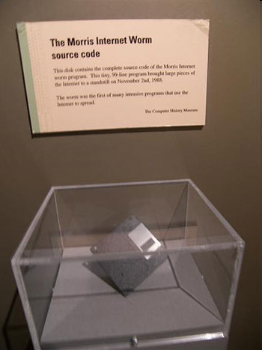
Histórico
1987-1988 – É publicado um artigo pela empresa Digital Equipament Corporation (DEC) sobre um modelo de filtragem de pacotes (stateless)
1989-1990 – Começam a aparecer as primeiras tentativas de firewall stateful
1991 – O primeiro firewall comercial DEC SEAL, baseado em proxies de aplicações
1992 – Lançado o firewall comercial da empresa CheckPoint, o Firewall-1
1993 – FreeBSD ipfilter
1994 – FreeBSD ipfw, avanços em relação ao ipfilter
1995 - Linux ipfwadm, baseado no ipfw do FreeBSD, no Kernel 1.2.1 do Linux
1997 – Linux ipchains, evolução do ipfwadm
1998 – Linux iptables (NetFilter), evolução do ipchains com recursos de statefull

Slide 47
Tipos de Firewall
Stateless (Packet Filter)
Filtragem de pacotes, sem analisar o estado da conexão
Stateful
Filtragem de pacotes, analisando o estado da conexão (TCP e UDP)
Proxy de aplicação
Filtragem de acordo com o protocolo da camada de aplicação
Firewall de aplicação
Filtragem somente pelo endereço IP de origem, mais simples que os outros tipos

Slide 48
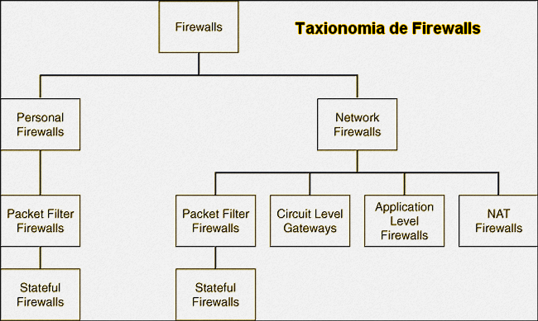

Slide 49
Protocolos de Rede
O firewall deverá inspecionar os pacotes de acordo com as regras e políticas configuradas
Os cabeçalhos dos pacotes da camada de rede e de transporte são normalmente inspecionados
Endereços IP de origem e destino
Protocolos da camada de rede: ICMP, IGRP, ...
Protocolos da camada de transporte: TCP e UDP
Portas de comunicação de origem e destino
Flags do protocolo TCP (stateful)

Slide 50
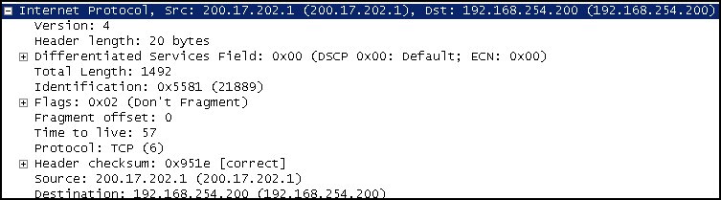
Protocolos de Rede
Protocolo IP

Slide 51
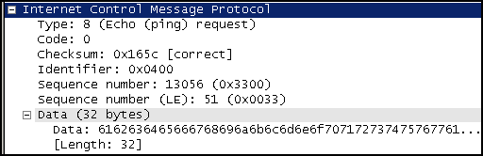
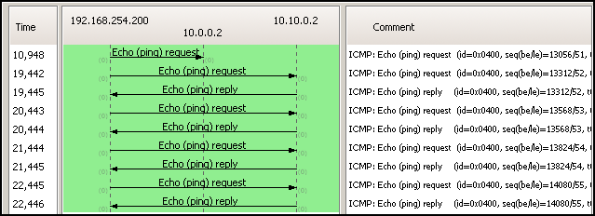
Protocolos de Rede
Protocolo ICMP

Slide 52
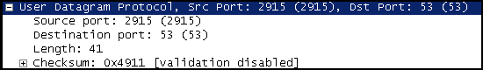
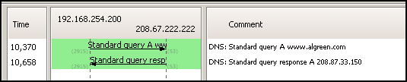
Protocolos de Rede
Protocolo UDP

Slide 53
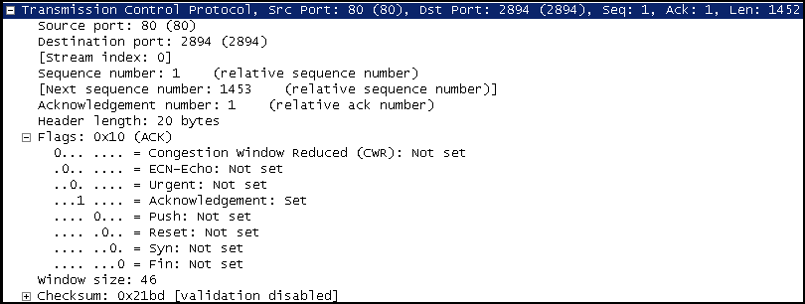
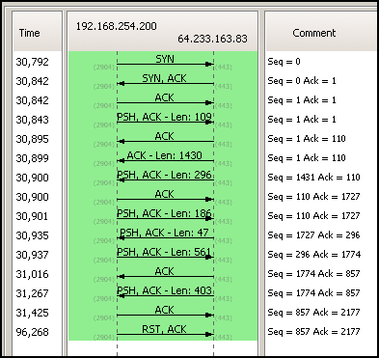
Protocolos de Rede
Protocolo TCP

Slide 54
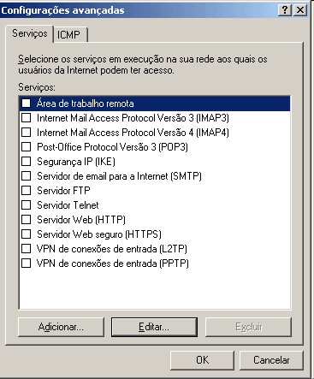
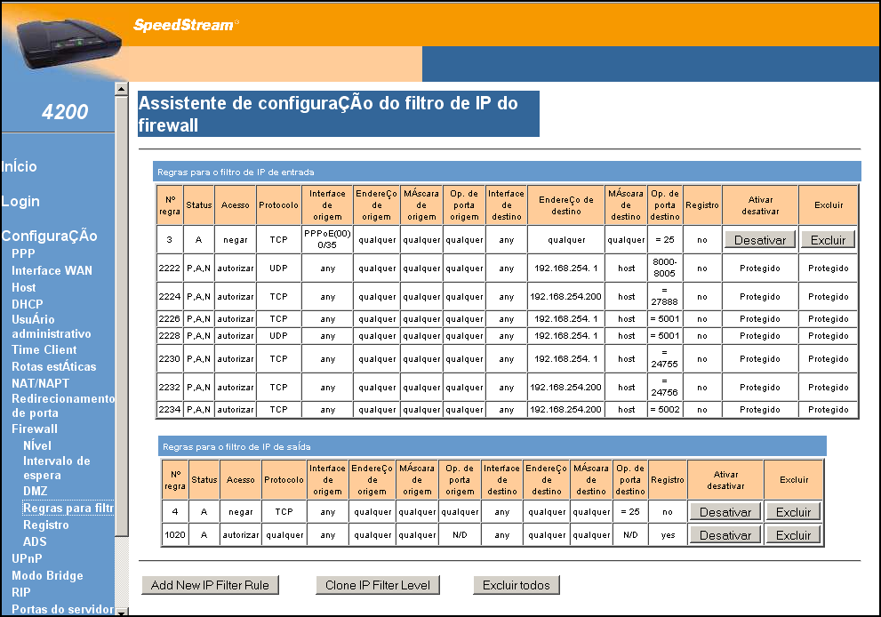
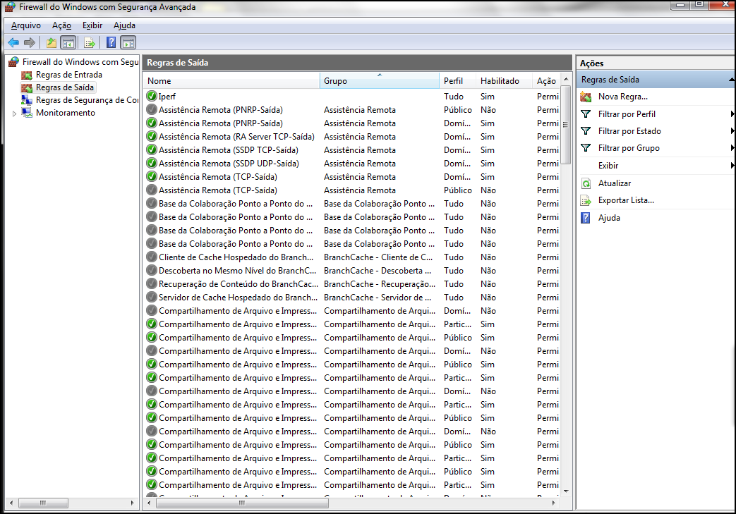
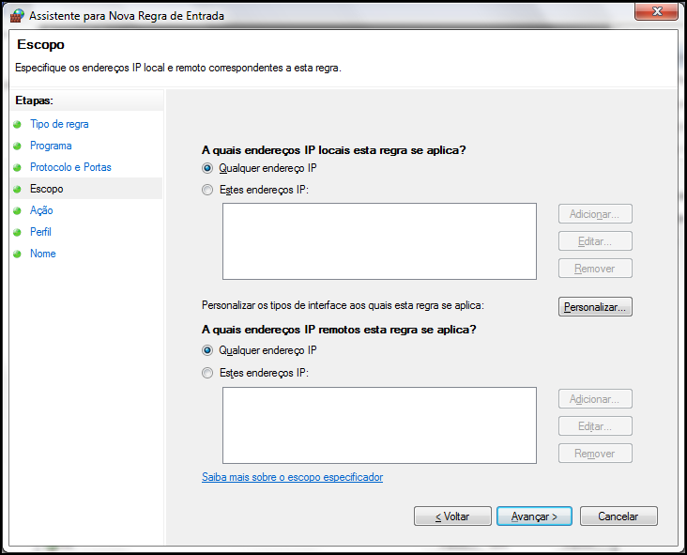
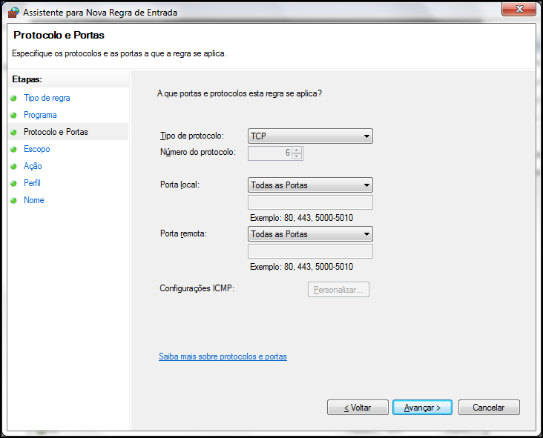
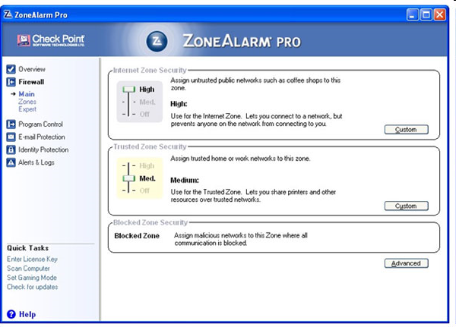
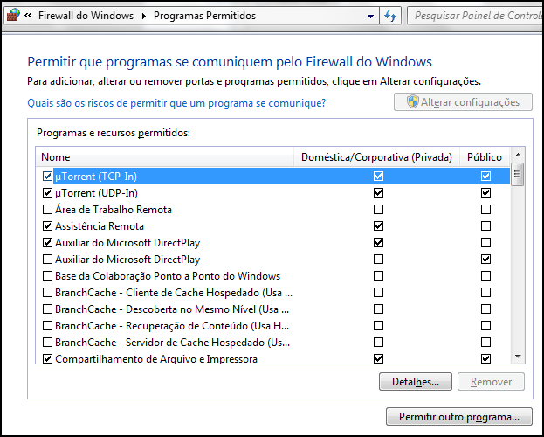
Aplicações
Microsoft Windows XP
Personal Firewall
ZoneAlarm
Microsoft Windows 7
Modem/Router ADSL

Slide 55
Aplicações
Linux
Kernel 2.0 (ipfwadm)
Kernel 2.2 (ipchains)
Kernel 2.4 e 2.6 (iptables)
FreeBSD
IPF
IPFW
PF
Pfsense (http://www.pfsense.org/)
distribuição baseada no FreeBSD
configuração pelo navegador
Disponível em LiveCD (~60MB)

Slide 56
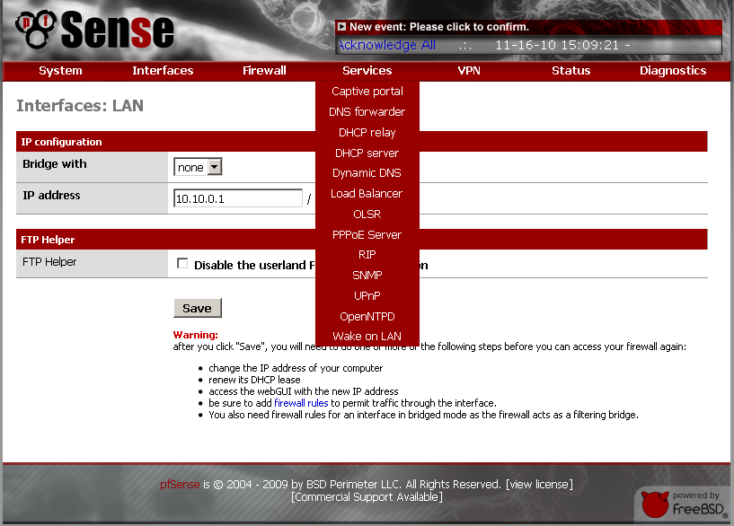

Slide 57
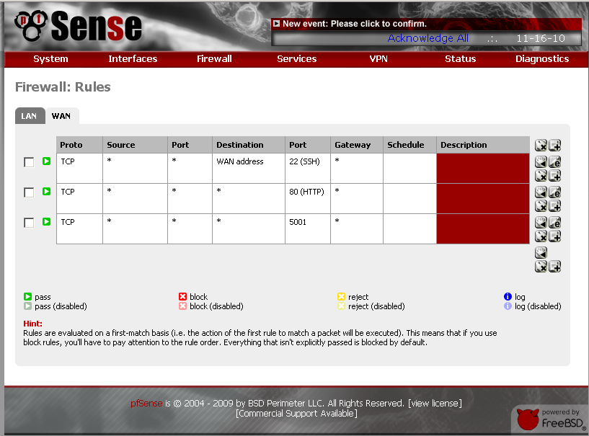

Slide 58
Aplicações
Comparativo
Fonte: http://en.wikipedia.org/wiki/Comparison_of_firewalls

Slide 59
